Slide 1
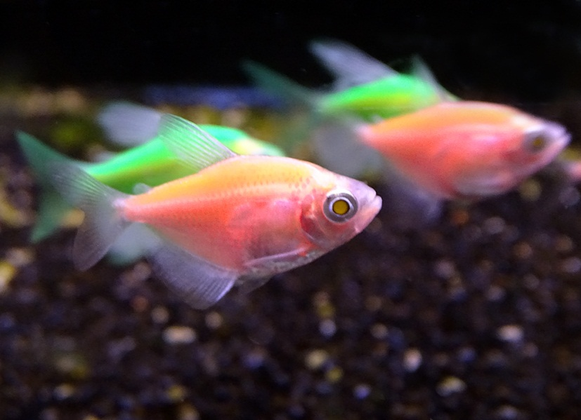
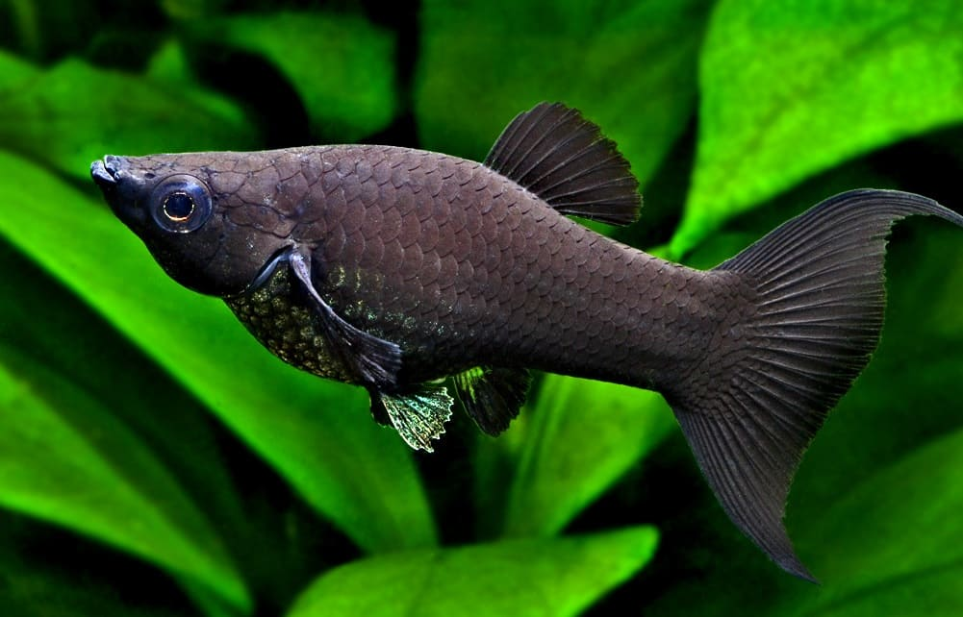
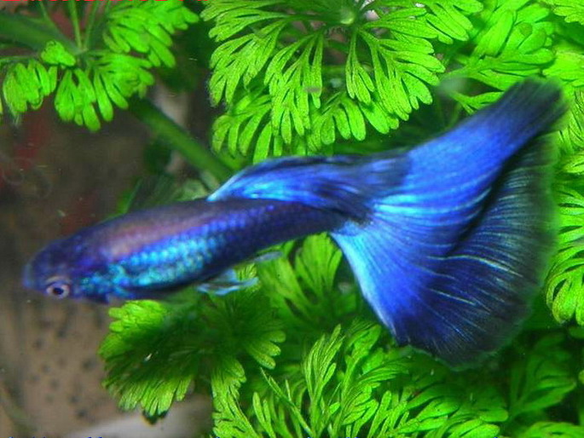
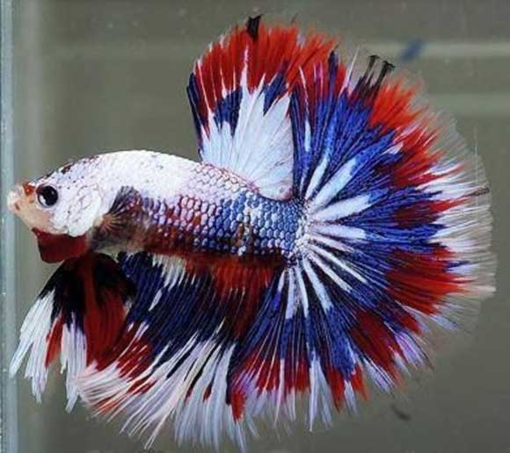
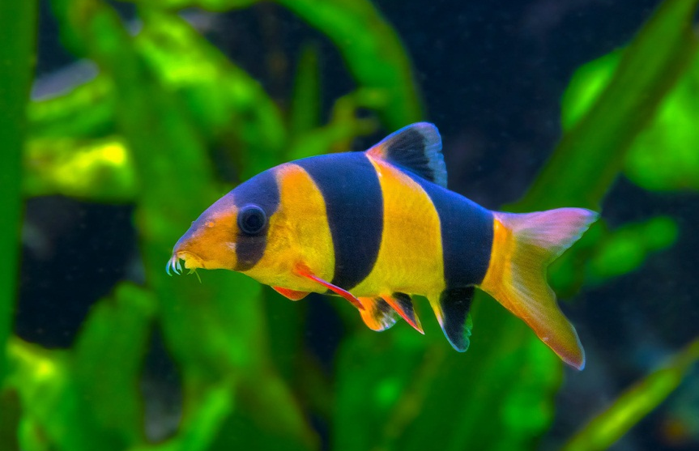
МАУДО «ДДюТ
г. Владимира»
2022
Подводная братва
Автор Царегородцев Владислав
(7 класс)
Руководитель
Васильева Н.А.

Slide 2
Содержание
Самые первые
Виды рыб для содержания
Виды аквариумов
Болезни рыб
Паразиты аквариумов
Чистильщики аквариумов
Самая-Самая
Конец
Мой аквариум
Чтобы вывести информацию на слайде, щёлкни левой кнопкой мыши на подзаголовке. Чтобы убрать информацию, щелкни на нём ещё раз.

Slide 3
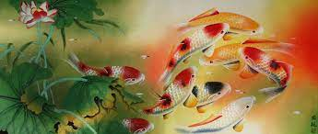
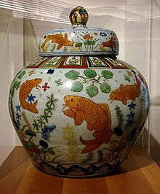
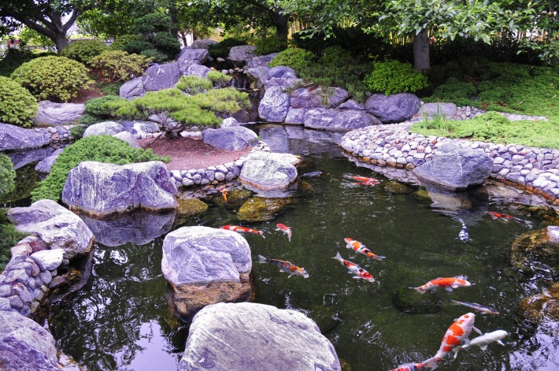
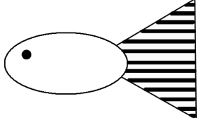
Первые
аквариумы
Первые
аквариумы в России
Первые
аквариумные рыбки
Самые первые упоминания о содержании рыбы в искусственных условиях встречаются в истории 9 века до нашей эры. Происходило это в Египте. В висячих садах Семирамиды были оборудованы декоративные пруды, там плавали настоящие рыбки, радуя людской взор. Дворцы тоже любили украшать чашами, наполненными водой, в которых также содержались всевозможные рыбы.
Первые упоминания о разведении рыб связаны с Египтом и Ассирией. В Египте уже несколько тысячелетий назад начали разводить африканских тиляпий.
Начало аквариумистике с серьёзным научным подходом по выведению декоративных рыб, было положено в Китае (618—907 гг.). В буддистских монастырях того времени появились первые золотые рыбки, как результат генетической мутации, отличающаяся от обычного серебряного карася яркой окраской.
В саду царя Алексея Михайловича появилась первая ваза с золотыми рыбками, которую преподнесли ему англичане. В 1863 году в Москве прошла первая выставка аквариумов с отечественными пресноводными рыбами. Эту выставку тогда посетило около 20 000 человек.
В содер-
жание

Slide 4
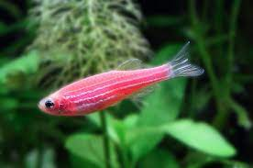
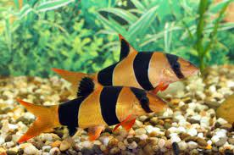
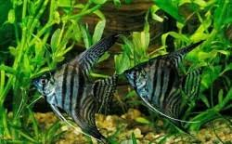
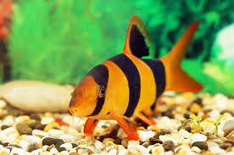
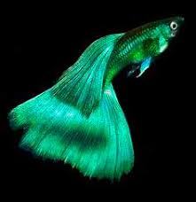
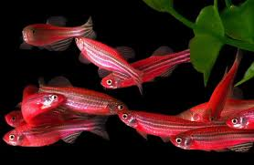
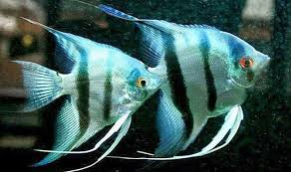
Виды рыб для содержания
Для новичков
Для профессионалов
Данио
Гуппи
Боции
Скалярии
Боции – придонные рыбки из семейства Вьюновые. В группе встречаются представители средней величины и крупные, например, боция клоун. Боции ведут преимущественно сумеречный образ жизни, являются хорошими санитарами дна в аквариуме. Помогают избавиться от сорных улиток (мелании, катушки и др). Содержать их необходимо стайками. Минимальный рекомендуемый объем аквариума – от 100 литров. Неконфликтные рыбы, которые, тем не менее, дадут отпор посягнувшим на их участок. В домашних условиях развидение крайне сложно.
Скалярии – необычные рыбки из рек Южной Америки. Их отличает уплощенное, практически треугольное тело с сильно вытянутыми плавниками. Размер отдельных особей может достигать 15 см, не считая плавников. Плавают скалярии чинно и грациозно. За это их называют «рыбы-ангелы». Будучи стайными в юном возрасте, взрослые скалярии предпочитают жить устойчивыми парами и могут запросто забить других родственников. Для содержания скалярий рекомендуется аквариум от 100 литров.
Данио в аквариуме предпочитает держаться у поверхности воды. Рыбка стайная, поэтому содержать необходимо не менее 6 особей. Минимальный объем аквариума – от 30 литров, желательно вытянутый, так как данио – очень подвижная рыбка и ей нужен простор для плавания. Несмотря на высокую активность, рыбки отличаются крайне спокойным характером и не способны никого обидеть. Также в аквариуме с данио будет полезно высадить живые растения.
Гуппи - это одна из самых распространенных и популярных аквариумных рыбок во всем мире. Для подавляющего большинства любителей гуппи стала первой в содержании рыбкой, а опыт по уходу за ней стал пропуском в большой мир аквариумистики.
В содер-
жание

Slide 5
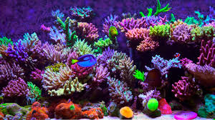
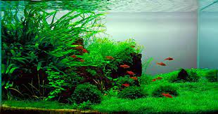
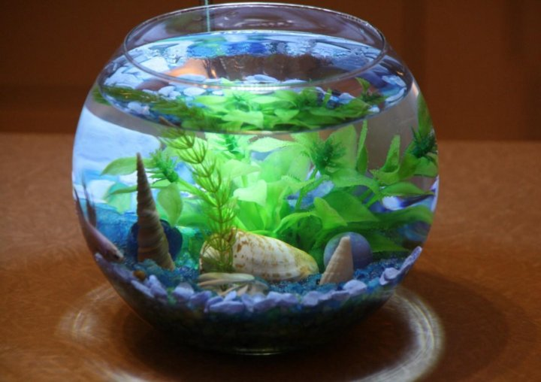
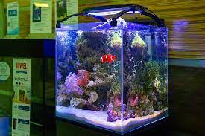
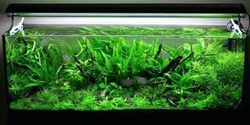
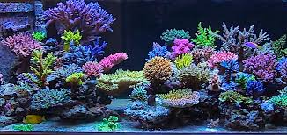
Виды аквариумов
Пресноводный аквариум
Морской аквариум
Морские аквариумы для рыбы являются сложными в содержании, и именно потому, что трудно поддерживать водную среду обитания для рыб (и это не ограничивается уровнями солености). Морские рыбы обычно более чувствительны к изменениям в их окружающей среде, потому что в открытой воде эти параметры обычно не подвергаются большим изменениям.
Пресноводный аквариум, предназначенный для содержания и разведения, как рыб обитающих в пресноводных водоемах различных стран мира, а также водных и подводных растений и другие формы сопутствующей им жизни. Домашние аквариумы бывают разных форм и объёмов от 15 до 1000 литров.
В содер-
жание

Slide 6
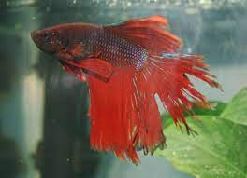
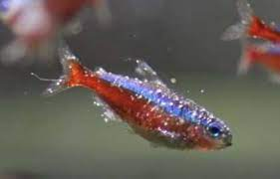
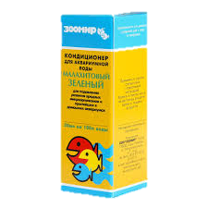
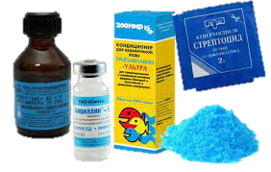
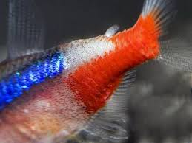
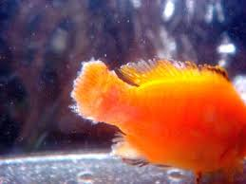
Болезни рыб
Неоновая болезнь
Плавниковая гниль
Признаки болезни
Как лечить
Признаки болезни
Как лечить
Хорошо справляется с плавниковой гнилью обычный «человеческий» левомицетин в дозировке 1 таблетка на 20 литров воды.
Левомицетин растирают в порошок, растворяют его в литре воды и затем вливают в общий аквариум. Растворяется левомицетин плохо, поэтому необходимо терпение. Теперь каждые три дня необходимо подменивать третью часть воды в аквариуме на отстоянную, сходной температуры и добавлять первоначальное количество лекарства.
1.Активное дыхание.
Появление на плавниках пучков и белых пятен.
2.Изменения цвета чешуи.
Красные тонкие полосы на прозрачных плавниках.
3.Изменение степени прижатости плавников к телу.
4.Появление инородного тела на поверхности эпидермиса.
5.Появление белых точек.
6.Белые круглые пятна разного размера.
Образование нарыва.
1.Алые точки на плавничках – появляются из-за закупоренных кровеносных сосудов
2.Лучи плавников тускнеют, кончики покрываются светлым налетом
3.Грудные и хвостовой плавник разрушается, кончики становятся потрепанными и неопрятными
4.На теле образуются язвы, происходит гниение – на этой стадии вылечить рыбок вряд ли получится. Глаза мутнеют
Больную особь необходимо отсадить в сосуд с большим содержанием лечебного препарата в жидкости. Если у рыбы обнаружена заразная болезнь либо любые её симптомы, то следует провести профилактическое лечение всех аквариумных обитателей, для предотвращения массового заражения и гибели.
В содер-
жание

Slide 7
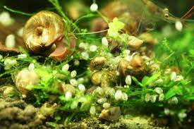
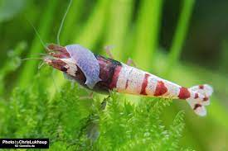
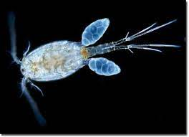
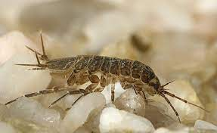
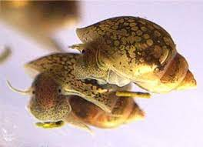
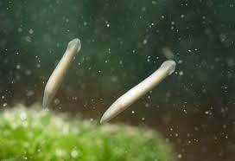
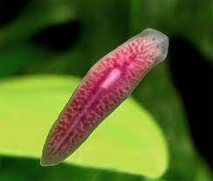
Паразиты аквариумов
Черви
Улитки
Ракообразные
Планарии – это плоские черви, с волосяным покровом в виде мелких ресничек. Они нередко вселяют ужас в сердца аквариумистов, так как по ошибке их принимают за паразитов вроде пиявок. Аквариумные планарии обычно достигают в длину от 2 до 10 мм и бывают кремово-белого , серого или коричневого цвета.
Веслоногие рачки – это мелкие водные ракообразные. Большинство из них безвредны для рыб. Некоторые свободно живущие виды – например, циклопы– используются в качестве живого корма. В то же время представители некоторых видов веслоногих ракообразных паразитируют на рыбах.
Присутствие большого количества улиток – это показатель нездорового аквариума. Чтобы улитки могли жить, они должны не только находить достаточное количество органических веществ для питания, но также потреблять кислород и производить органические отходы. Некоторые из них пожирают икру рыб. Чтобы избежать случайного занесения улиток, перед посадкой растений в аквариуме вполне допустимо обработать их средством для уничтожения моллюсков.
В содер-
жание

Slide 8
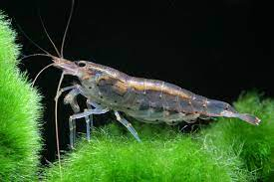
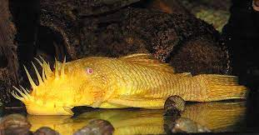
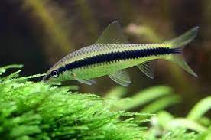
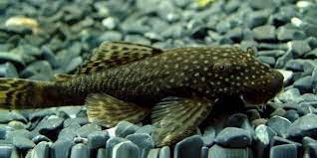
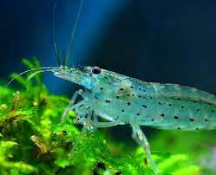
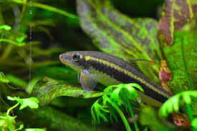
Чистильщики аквариумов
Анциструс
Креветка Амано
Водорослеед сиамский
Анциструсы – всем известные сомики, которые своей популярностью уступают, вероятно, только другому виду сомиков – коридорасам. Ротовой аппарат этих рыбок видоизменился в присоску, позволяющую сомикам эффективно соскабливать со стенок аквариума и декораций водорослевые обрастания. За этим зрелищем очень интересно наблюдать. Большая часть работы проходит после выключения света, ведь анциструсы – сумеречные обитатели, хотя привыкают к режиму кормления и часто активничают даже в светлое время суток.
Креветки Амано – замечательные помощники любителей аквариумистики в борьбе за чистоту аквариума. Это вид не отличается яркой окраской, но позволяет эффективно бороться со многими видами водорослей, прежде всего, с нитчаткой. Именно для этой цели их использовал известный акваскейпер Такаши Амано при создание своих шедевральных дизайнов. Креветки Амано неприхотливы в содержании, лучше всего запускать группу особей. Только стоит учитывать, что на одну креветку должно приходиться не менее 5 литров воды. Эти ракообразные совместимы с мирными видами рыб и прекрасно подходят для общих аквариумов.
Сиамский водорослеед, как следует из названия, не прочь полакомиться низшими растениями, помогая аквариумисту поддерживать чистоту в аквариуме. Это достаточно крупная рыбка, которая может легко вырасти до 10 см, с серебристым телом и продольной черной полосой, тянущейся от головы до хвоста.
Содержать водорослеедов лучше всего стайками из 6-8 особей в аквариумах от 100 литров. Они не отличаются агрессией, но при одиночном содержании иногда могут нападать на других мелких рыб
В содер-
жание

Slide 9
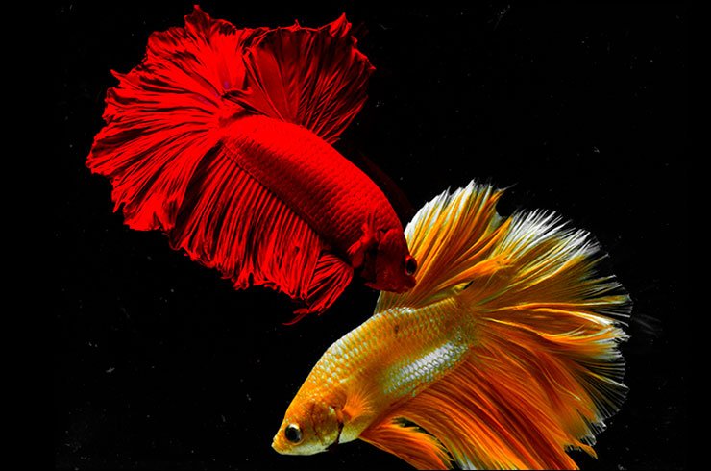
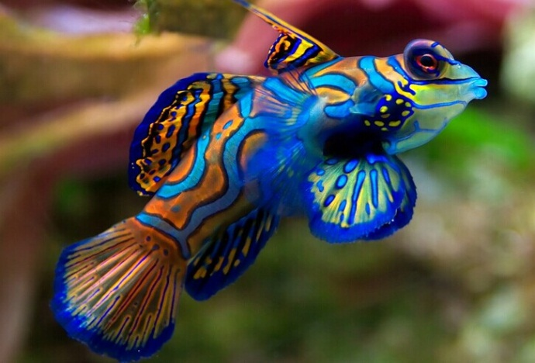
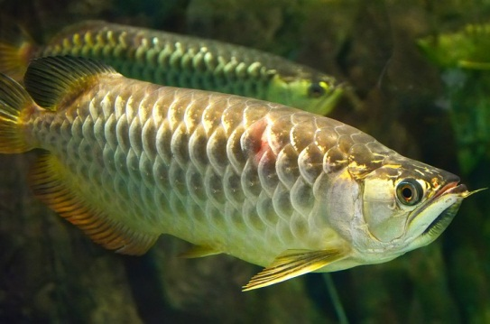
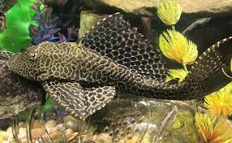
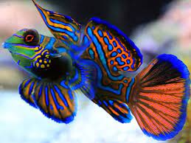
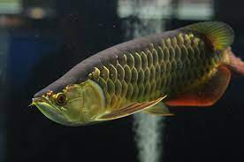
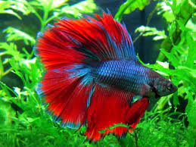
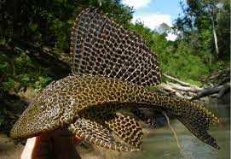
Самая-Самая
Самая красивая
аквариумная рыбка
Самая большая
аквариумная рыбка
Пресноводная
Морская
Пресноводная
Морская
Золотая арована
Семейство Аровановые – группа очень необычных рыб. Они являются обладателями вытянутого тела, длина которого в домашних условиях составляет 60-100 см. Это, пожалуй, самая крупная аквариумная рыбка. Вторая ее особенность – необычный и очень вместительный рот, который позволяет ароване заглатывать даже крупную добычу. Взрослой ароване потребуется аквариум почти на 1000 литров воды. Плавают рыбы возле поверхности воды, чинно и грациозно.
Птеригоплихт парчовый
Гигантский сом-прилипала, или парчовый птеригоплихт – один из самых крупных представителей своего семейства. Длина тела от головы до кончика хвоста может составлять до 50 см. Но несмотря на свой огромный размер, это растительноядный сом, который не будет охотиться за своими соседями по аквариуму. Содержать птеригоплихтов необходимо в аквариумах от 250 литров.
Петушок
Сиамский петушок, или Бойцовская рыбка одна из самых популярных аквариумных рыб во всем мире. Её повсеместно можно встретить в аквариумах как любителей, так и профессионалов. И если первые ценят прежде всего красивую окраску, неприхотливость в содержании, интересное поведение и лёгкость размножения петушков, то вторые содержат большое количество селекционных форм, многие из которых становятся лауреатами специализированных выставок.
Китайский окунь
Китайский окунь, также известный как дракончик, родина которого юго-восток Тихоокеанского региона на севере Австралии. У этой рыбы самые красивые плавники и яркая окраска. Китайского окуня очень трудно содержать в аквариуме, так как он ест только живую пищу. Также он очень вынослив и устойчив к некоторым заболеваниям рыб
В содер-
жание

Slide 10
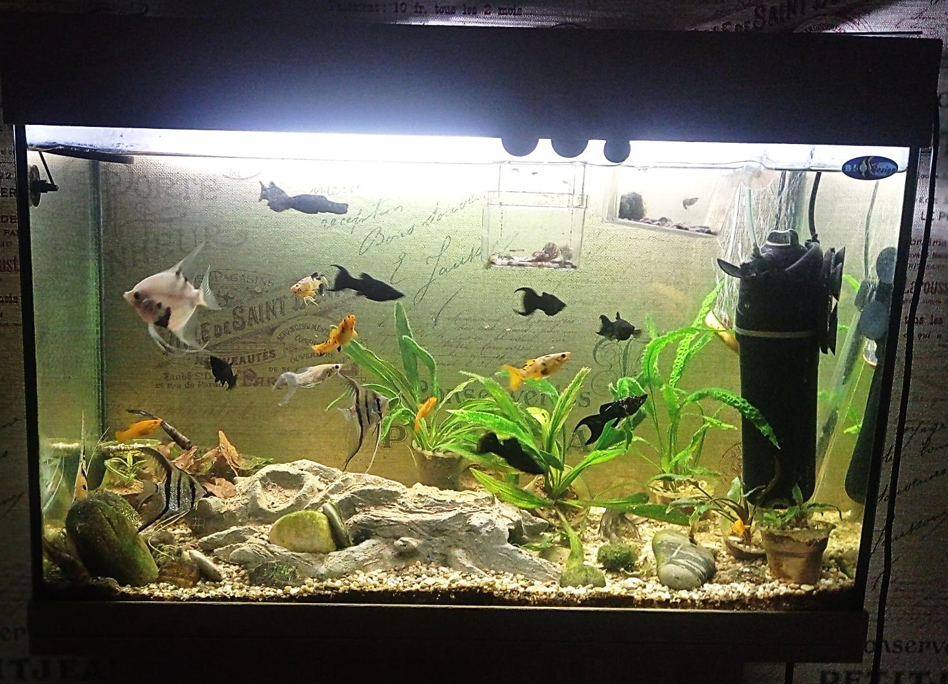
Мой аквариум
В моей семье я развожу рыбок уже более 5 лет.
Мне очень нравится ухаживать за ними.
(В коряге)
Отсадник
с мальками
Скалярии
Отсадник с
болеющими
рыбками
Анцытрусы
Гуппи
Молинезии
Ботсы
В содер-
жание

Slide 11
Разводить аквариумных рыб - это очень
интересное занятие. Всем рекомендую!
Благодарю
за внимание
В содер-
жание

